Slide 1
Thứ Năm, ngày 14 tháng 10 năm 2021
Luyện từ và câu
Luyện tập từ trái nghĩa

Slide 2




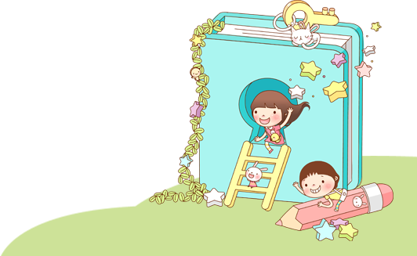

MỤC TIÊU
Tìm được các từ trái nghĩa theo yêu cầu.
Biết tìm từ trái nghĩa để miêu tả.
Đặt được câu để phân biệt 1 cặp từ trái nghĩa.
在此输入文字

Slide 3
Ôn lại kiến thức cũ:
Câu 1: Thế nào là từ trái nghĩa?
Câu 2: Điền vào chỗ trống từ trái nghĩa với từ in đậm để hoàn chỉnh câu sau:
 người đẹp nết.
Trên kính  nhường.
Xấu
dưới

Slide 4
Thứ Năm, ngày 14 tháng 10 năm 2021
Luyện từ và câu
Luyện tập từ trái nghĩa
Luyện tập: Các em làm bài 1, 2, 3, 4, 5 trang 43, 44 sách Tiếng Việt 5 tập 1

Slide 5

1. Tìm những từ trái nghĩa nhau trong
các câu thành ngữ, tục ngữ sau:
a. Ăn ít ngon nhiều.
b. Ba chìm bảy nổi.
c. Nắng chóng trưa, mưa chóng tối.
d. Yêu trẻ, trẻ đến nhà; kính già, già để
tuổi cho.

Slide 6



Bài tập 2 : Điền vào mỗi ô trống một từ trái
nghĩa với từ in đậm :
Trần Quốc Toản tuổi nhỏ mà chí  .
b) Trẻ  cùng đi đánh giặc .
 trên đoàn kết một lòng.
Xa-xa-cô đã chết nhưng hình ảnh của em còn
mãi trong kí ức loài người như lời nhắc nhở về thảm họa của chiến tranh hủy diệt.
lớn
già
Dưới
sống

Slide 7
Bài tập 3 : Tìm từ trái nghĩa thích hợp với mỗi ô trống:
Việc  nghĩa lớn.
Áo rách khéo vá, hơn lành  may.
Thức  dậy sớm.
nhỏ
vụng
khuya

Slide 8

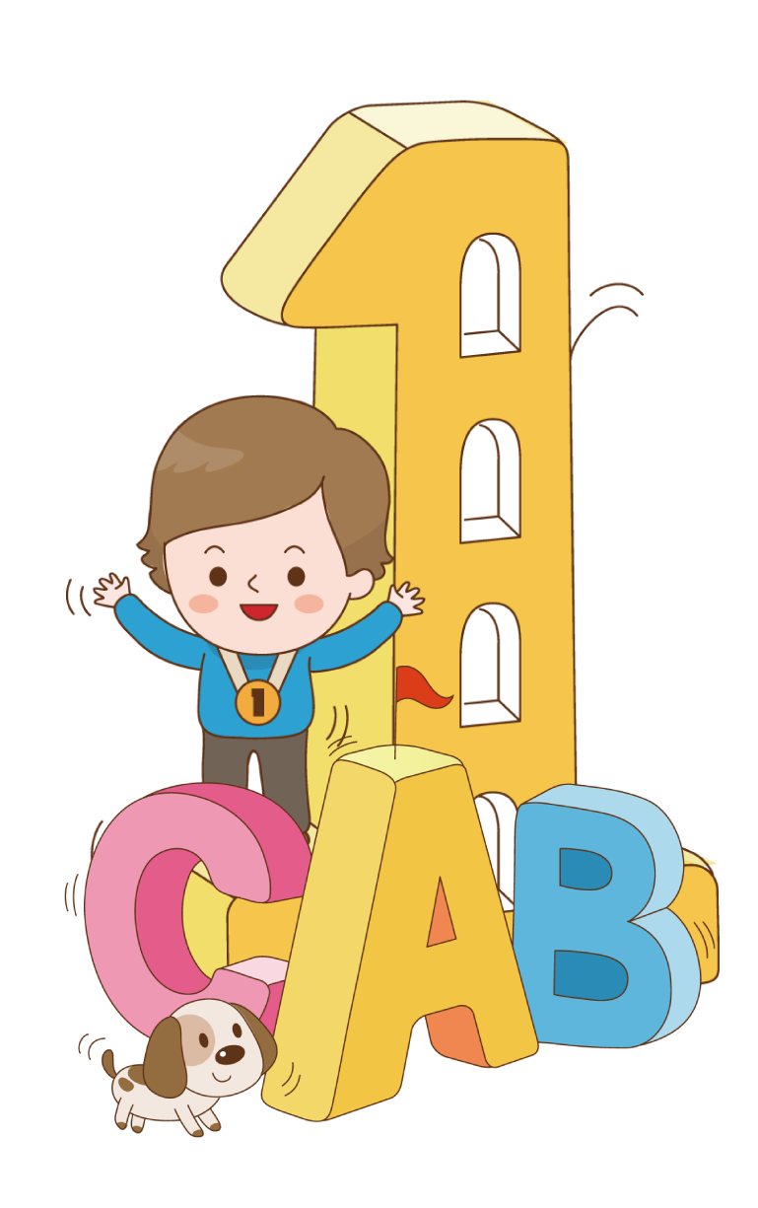
Bài tập 4 : Tìm những từ trái nghĩa nhau :
Tả hình dáng
M : cao – thấp
b) Tả hành động
M : khóc – cười
c) Tả trạng thái
M : buồn – vui
d) Tả phẩm chất
M : tốt – xấu

Slide 9

a. Tả hình dáng
cao- thấp
cao- lùn
to - bé
to-nhỏ
béo- gầy
mập-ốm
to kềnh- bé tẹo
béo múp-gầy tong
b.Tả hành động
khóc - cười
đứng - ngồi
lên - xuống
vào - ra
đi lại - đứng im
d. Tả phẩm chất
tốt - xấu
hiền - dữ
lành - ác
ngoan - hư
khiêm tốn - kiêu căng
hèn nhát- dũng cảm
thật thà- dối trá
trung thành- phản bội
cao thượng- hèn hạ
tế nhị- thô lỗ
c. Tả trạng thái
buồn - vui
Sướng - khổ
khoẻ - yếu
khoẻ mạnh - ốm đau
vui sướng - khổ cực
hạnh phúc - bất hạnh
sung sức - mệt mỏi

Slide 10
Bài tập 5 : Đặt câu để phân biệt các từ trong một cặp từ trái nghĩa em vừa tìm được ở bài tập trên.

Slide 11

Ví dụ:
Trong lớp, bạn Hùng to béo , còn bạn Trang
thì bé xíu.
- Bạn Lan cứ đứng ngồi không yên.
- Chị ấy lúc vui lúc buồn.

Slide 12
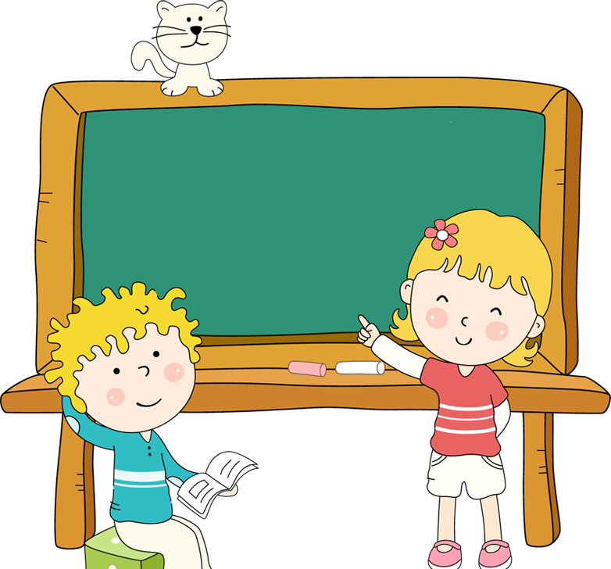

- Vận dụng kiến thức vừa học khi viết văn để làm nổi bật những sự vật, sự việc, hoạt động , trạng thái… đối lập nhau.
DẶN DÒ
- Chuẩn bị bài tiếp theo “Mở rộng vốn từ: Hòa bình”.

Slide 13

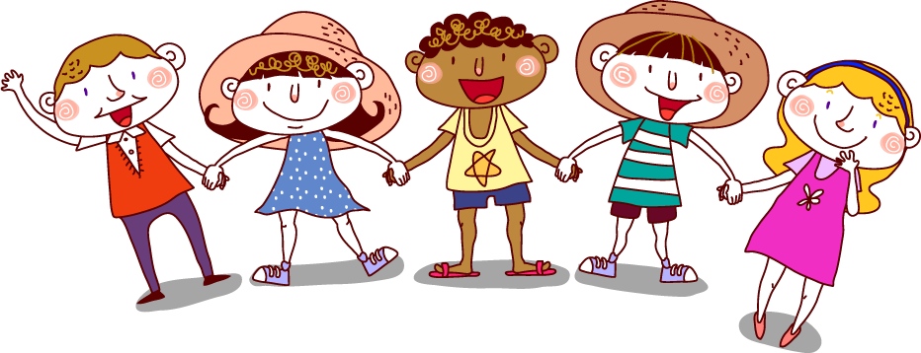

CHÀO TẠM BIỆT CÁC EM

